Slide 1
УРОК РУССКОГО ЯЗЫКА.

Slide 2
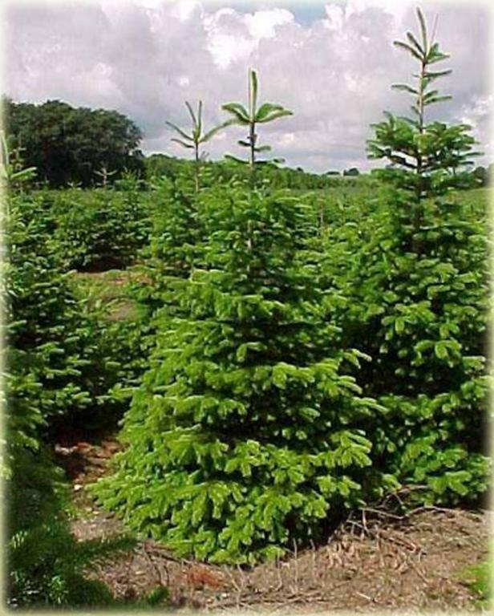
Около л.сной
тр.пинки т.мнела
з.леная елка.

Slide 3
елка
елку
ЕЛЬ
елки
ЕЛОВЫЙ
О елке
ЕЛОЧКА
елкой

Slide 4
СУФФИКС.
ЧАСТЬ РЕЧИ
ЗНАЧИМАЯ
ЧАСТЬ СЛОВА
СТОИТ ПЕРЕД КОРНЕМ
СТОИТ ЗА КОРНЕМ
СЛУЖИТ ДЛЯ ОБРА-
ЗОВАНИЯ СЛОВ.

Slide 5
ИГРА «ЧЕТВЕРТЫЙ –
ЛИШНИЙ»
1.
ЛИСТ
ЛИСТОЧЕК
ЛИСА
ЛИСТИК
РИС
РИСУНОК
РИСОВАЯ
2.
РИСОК

Slide 6
Мы рисовали картину.
Я нарисовал снеговика.
Коля подрисовал ему нос ,
а Таня дорисовала глазки.
Миша срисовал из книги
снежинки .

Slide 7
РИСОВАЛИ
НАРИСОВАЛ
ПОДРИСОВАЛ
ДОРИСОВАЛА
СРИСОВАЛ

Slide 8
ПРИСТАВКА.
ЗНАЧИМАЯ ЧАСТЬ
СЛОВА
СТОИТ ПЕРЕД КОРНЕМ
СЛУЖИТ ДЛЯ
ОБРАЗОВАНИЯ СЛОВ.

Slide 9
НАЙДИ ЛИШНЕЕ СЛОВО.
_
-
_
ЗАКРЫТЬ
-
_
ПОСТРОИТЬ
-
_
ПОМОГАТЬ
-
__
ИЗВЕСТИЕ
-
БЕСКОЗЫРКА

Slide 10
Прискакал-ускакал
Прибежал-убежал
Приплыл-уплыл
Привез-отвез
Приехал-уехал

Slide 11
Молодцы!!!!!

